Slide 1

Public Relations (XPR)
Plánování PR aktivit
Renáta Pavlíčková

Slide 2
X
X

Slide 3

PR v praxi
Public Relations v praxi: cílem PR je pozitivně ovlivňovat veřejné mínění, zlepšovat komunikaci s okolím a proto musí citlivě reagovat na vnější podněty - jedná se tedy v praxi o oboustrannou komunikaci organizace s okolím.

Slide 4
PR v praxi
Public Relations má úzký vztah k marketingu, reklamě, propagaci - vyžívá proto podobné nástroje a metody:
  Mediální komunikace, PR články
  Reklamu a reklamní kampaně
  Tiskové konference
  Mimomediální komunikace
  Prezentace organizace
  Sponzorství, donátorství
  Komunikace na Internetu
  Výstavy
  Neformální setkání s novináři
  Sociální výzkumy
  Výzkumy spokojenosti a veřejného mínění

Slide 5
Proces PR
krok: Definování problému
krok: Plánování a programování
krok: Akce a komunikace (implementace)
krok: Zhodnocení programu a konečné shrnutí

Slide 6
Plánování
Plánování je rozhodovací proces zahrnující stanovení organizačních cílů, výběr vhodných prostředků a způsobu jejich dosažení a definování očekávaných výsledků ve stanoveném čase a požadované úrovni.
Plánování je často označováno za východisko
dalších základních manažerských funkcí – organizování, vedení a kontrolování.
V každém případě je plánování nejdůležitějším nástrojem dosahování organizačních cílů, na jehož úrovni v podstatné míře závisí budoucí prosperita organizace.

Slide 7
Význam plánování
Zvyšování efektivity
Snižování rizika
Úspěšné organizační změny
Integrace úsilí (dosahování lepšího efektu)
Rozvoj manažerů
Vývoj standardů výkonnosti

Slide 8
Cyklus plánování PR aktivit
6 fází cyklu:
Vyhodnocení stávající situace (situační analýza)
Stanovení cílů PR (ideálně za pomocí metody SMART)
Určení zainteresovaných osob (cílových skupin) a stanovení poslání
Určení strategie, metod a prostředků
Sestavení harmonogramu a rozpočtu
Realizace aktivit a vyhodnocení výsledného stavu

Slide 9
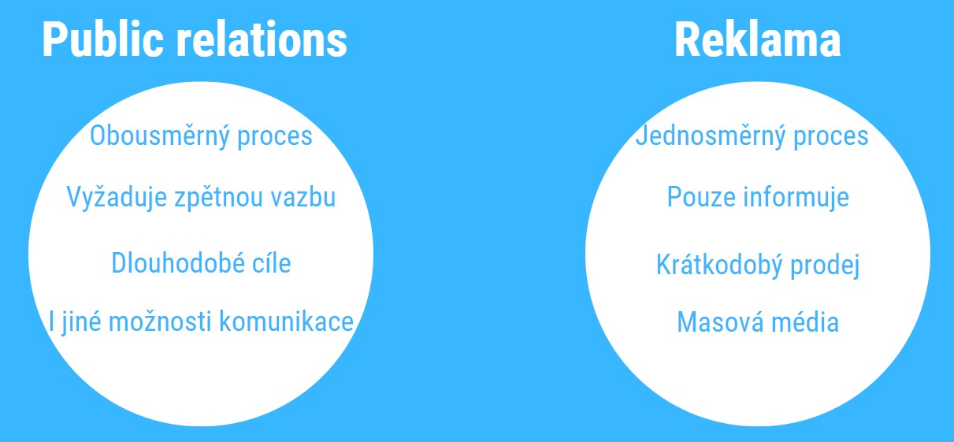
PR versus reklama
ntegrace úsilí
ntegrace úsilí

Slide 10
Odpovědnost za PR
Odpovědnost za PR má ve větších organizacích specialista na vnější vztahy, v menších firmách jí má manažer odpovědný za marketing
a obchod nebo ředitel.
Určitá míra odpovědnosti leží na všech pracovnících a manažerech a stoupá s úrovní odpovědnosti.
Nejvyšší odpovědnost má top management a statutární orgány a to nejen aktivní komunikací, ale svými postoji a způsobem chování na veřejnosti.
Zvláště u velkých a známých společností je chování top managementu (aféry či pozitivní aktivity) sledováno veřejností velmi pečlivě a má na pozitivní či negativní PR zásadní vliv.
Organizace také najímají specializované firmy, které jim pomáhají zlepšit PR v definovaných oblastech.

Slide 11
Děkuji za pozornost a těším se na příště

